Slide 1
第二篇 数学篇
MATLAB在高等数学中的应用举例

Slide 2
数值解还是解析解？
在“语言篇”介绍了MATLAB数学软件基本语法的基础上，本篇讨论如何用它来解决大学工科所学过的数学问题。本篇的第1～4节依次讨论微积分中的极限与导数、解析几何、数列和级数以及数字积分问题；第5节讨论线性代数，第6节讨论概率论与数理统计。主要通过一些例题说明如何灵活使用MATLAB的各种函数来解题。
MATLAB是从数值运算发展起来的，以后发展到符号数学（即公式推导）。数学界比较喜欢用Mathematica软件，我们以讨论数值计算方法为主，并考虑到与后续课程的衔接问题，所以选择MATLAB软件。
对于工科而言，各门后续课程和未来的工程实践中遇到最大量的将是数值计算问题。计算机首先是计算的工具。计算机的计算过程和方法都是从计算器升级而来的，学生可以理解和接受其每一步，甚至自己都可以编出相应的程序，这是数值计算的一个长处。相比起来，计算机推理过程对于工科学生而言，往往只能知其然而不知其所以然。

Slide 3
数值解还是解析解？(续)
其次，用推理方法只能解决很少一部分有解析解的数学命题。比如许多函数是无法求不定积分的，而它们的数值积分却都可以求得。因此优先让学生掌握数值方法等于给他们教会了具有更普遍适用的科学计算方法。对于他们今后的工程生涯将有更广泛的用处。当然，用符号数学求积分，或求微分方程的解析解有时也非常有用，这相当于查积分表或数学手册的电子化和智能化。
当一个例题可以同时用数值方法和符号推理方法解决时，我们采取的原则是优先讲数值方法，当同时介绍两种方法时，书中将把符号推理方法的程序用文字框框出来，便于读者跳过不学。因为通常这两种方法在编程上很相似，但又有一些关键性的差别，初学者很容易混淆。对于这类读者，还是先掌握数值方法为好。

Slide 4
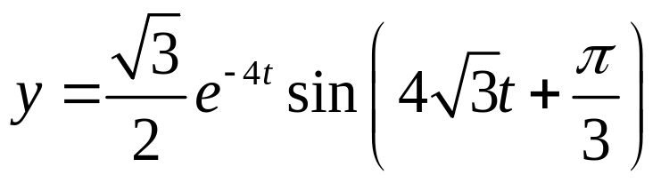
5.1 函数、极限和导数
一．单变量函数值的计算和绘图
【例5-1-1】 单变量函数的计算和绘图,设
要求以0.01 s为间隔，求出y的151个点，并求出其导数的值和曲线。
解:◆建模:可以采取下列两种方法来做,
1。直接用文本文件中编程的方法;
2。编成函数文件，由主程序调用的方法;
求导数采用diff函数对数组y作运算的方法.

Slide 5
主程序方法
主程序exn511a为：
t=[0:.01:1.5]; % 设定自变量数组t
w= 4*sqrt(3); % 固定频率
y=w/8*exp(-4*t).*sin(w*t + pi/3);% 用数组运算式
subplot(2,1,1),plot(t,y), grid % 绘制曲线
title('绘图示例'),xlabel('时间 t'),ylabel('y(t)') % 标注
Dy=diff(y); subplot(2,1,2),
% 求导数后，导数数组长度比原函数减少一。
plot(t(length(t)-1),Dy), grid % 绘制导数曲线

Slide 6
用函数程序方法
此方法, 要用两个程序文件
主程序exn511b为：
dt=0.01; t=[0:dt:1.5]; w= 4*sqrt(3);
y=exn511bf(t,w); Dy=diff(y)/dt;
% 绘图和加标注的程序略去
另要建立一个函数文件exn511bf.m,其内容为：
function xvalues= ex511bf (tvalues,w)
% 此函数文件,应该能用元素群运算。
xvalues=w*exp(-4*tvalues).*sin(w*tvalues + pi/3);

Slide 7
程序运行结果
运行这两种程序都得到图5-1-1的曲线。为了节省篇幅，我们没让显示y的数据。以后的各例中还将删略绘图时的标注语句。从本例看，第二种方法似乎更麻烦一些，但它具备模块化的特点。当程序中要反复多次调用此函数，而且输入不同自变量时，利用函数文件可大大简化编程。我们应该掌握这种方法。两次应用diff函数或用diff(y,2)可以求y的二次导数。
改变背景色为白色的命令
set(gcf,'color','w')
Notes:
可以再做一些图形编辑的演示

Slide 8
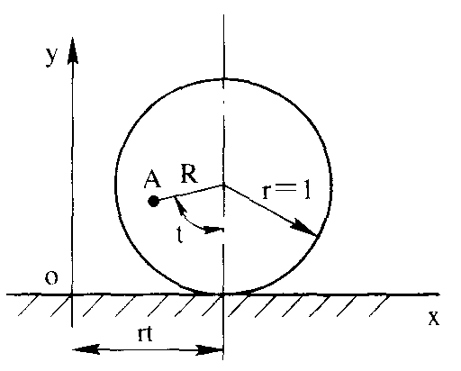
参变方程的计算和绘图
【例5-1-2】 摆线的绘制
当圆轮在平面上滚动时，轮上任一点所画出的轨迹称为摆线。如果这一点不在圆周上而在圆内，则生成内摆线；
如果该点在圆外，即离圆心距离大于半径，则生成外摆线。

Slide 9
摆线绘制的程序
◆建模：其普遍方程可表为：
x = rt - Rsin t
y= Rcos t
◆ MATLAB程序exn512：
t=0:0.1:10; % 设定参数数组
r=input('r='),R=input('R=') %输入常数
x=r*t-R*sin(t); y=r-R*cos(t); % 计算x,y
plot(x,y),axis('equal') % 绘图

Slide 10
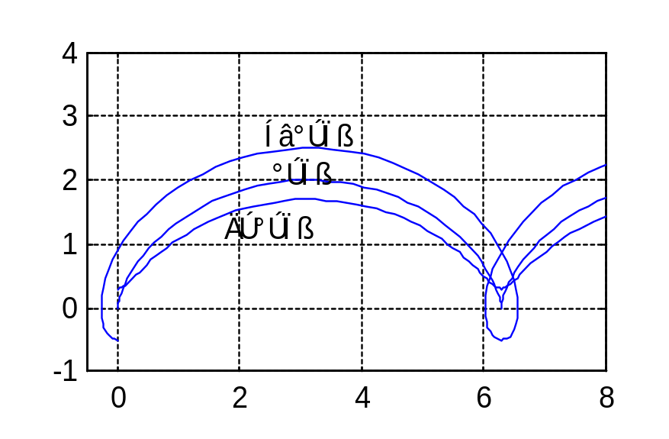
摆线绘制程序的结果
设r=1,令R=r, R=0.7及R=1.5时得到的摆线、内摆线和外摆线都绘于图5-1-3中。为了显示摆线的正确形状，x,y坐标保持等比例是很重要的，因此程序中要加axis(‘equal’)语句。

Slide 11
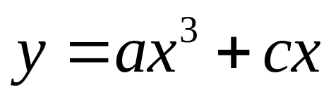
三 曲线族的绘制
【例5-1-3】 三次曲线的方程为,
试探讨参数a和c对其图形的影响.图5-1-3 c和a取不同值时y=ax3+cx的曲线族
解:◆方法 因为函数比较简单,可以直接写入绘图语句中,用循环语句来改变参数.注意坐标的设定方法,以得到适于观察的图形。给出的程序不是唯一的,例如也可用fplot函数等,

Slide 12
画曲线族的程序
x=-2:0.1:2; % 给定x数组,
subplot(1,2,1) % 分两个画面绘图
for c=-3:3
plot(x,x.^3+c*x), hold on, % a=1,取不同的c
end, grid on
axis('equal'), axis([-2 2 -3 3]), % x,y坐标等比例
subplot(1,2,2),
for a=-3:3 plot(x,a*x.^3+x), % c=1,取不同的a
hold on, end , grid on
axis('equal'), axis([-2 2 -3 3])

Slide 13
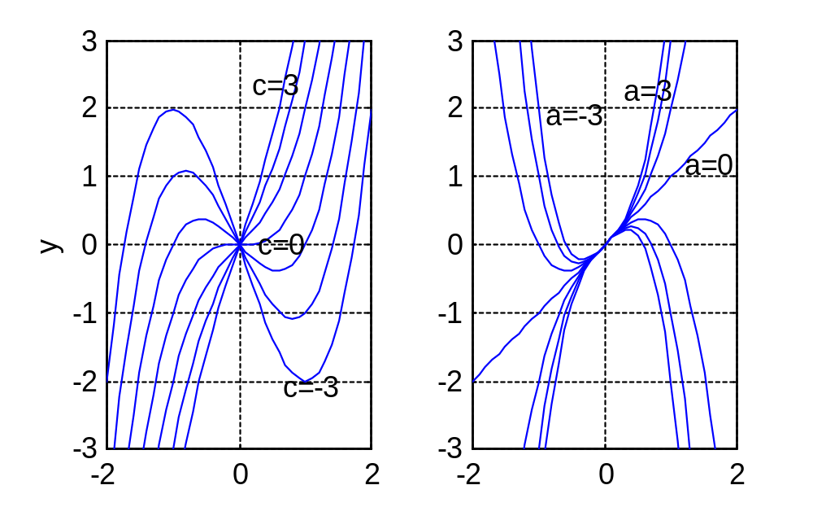
例5-1-3程序运行的结果

Slide 14
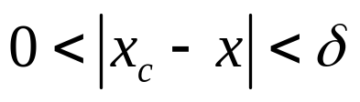
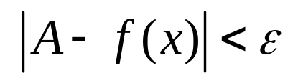
四．极限判别
【例5-1-4】 极限的定义和判别
用MATLAB来表达推理过程是比较困难的，因为它必须与实际的数值联系起来。比如无法用无穷小和高阶无穷小的概念，只能用e-10,e-20等数值。不过极限的定义恰恰用了δ和ε这些数的概念，因此不难用程序表达。
解:◆ 建模 用函数极限的定义
对于函数y=f(x),当任意给定一个正数ε时,有一个对应的正数δ存在,使得当 时，
其中为绝对值符号，则A就是f(x)在时的极限,如果找不到这样的δ,A就不是它的极限。

Slide 15
判断极限条件的程序
%任意给出ε
while flag==1 epsilon=input('任给一个小的数ε=')
while abs(A-eval(fxc))>epsilon
delta=delta/2;x=xc-delta;%找δ
%找不到δ，跳出内循环
if abs(delta)< eps disp('找不到δ'),n=0;break end,end
,%极限不正确, 跳出外循环
if n==0 disp(‘极限不正确’),break,end
disp('ε='),delta %找到了δ,
disp('极限正确')
flag=input('再试一个ε吗? 再试按 1 ，不试按0'), %再试？
end

Slide 16
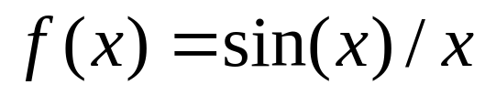
极限判断程序的运行结果
用以下两个数据尝试判断：
（1）f(x)=x²-8 在x→xc=3时是否以1.001为左极限？
（2） 在x→xc=0时是否以1为左极限？
对(1)作出的结果将是“左极限不正确”，而对（2）将得出“左极限可能正确”的结果。读者可思考为什么要加“可能”二字而不能给出肯定的答复。

Slide 17
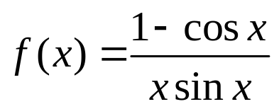
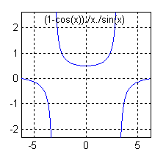
用绘图加邻域计算判断极限
【例5-1-5】 画出 的图形，判断它在间
断点x0附近的取值或极限值。
解：◆原理：用数值计算方法来求。先绘图：
ezplot(‘(1-cos(x))./x./sin(x)’) ,
grid on
得出的图形如右，此函数在x0=±π处有间断点。在间断点左右，函数f(x)分别趋向于±∞。

Slide 18
邻域计算
尝试用数组方法计算以下三个特征点的值，令
x1=[-pi,0,pi]
y1=(1-cos(x1))./x1./sin(x1)
得到警告：Warning: Divide by zero及
y1=1.0e+015 *[5.1984, NaN, 5.1984]
可见左右x0=±π处的两个数都是很大的，而中间x=0处则是非数(NaN)。对这三个特殊点的左右邻域
e1=0.001,x2=[-pi-e1,-pi+e1,0-e1,0+e1,pi-e1,pi+e1]
都作计算:得到的结果是
y2 = -636. 636. 0.5000 0.5000 636. -636.
这证实，即在x0=±π的间断点左右，函数f(x)分别趋向于-∞和∞，而在x=0处，f(x)趋向于0.5。

Slide 19
邻域的选择问题
◆讨论：用数值方法虽然方便，但‘邻域’大小的选择有时会影响计算的结果。选得大了，结果的偏差比较大，但也不能选得太小。几个很小的数之间作除法所造成的误差往往极其可观，比如在这题中把邻域选为最小数eps就得不到正确的结果。
一般说有了全局的曲线，从图上就可判断大致的结果，因为ezplot函数的自变量增量是上下限之间分成300份，如果这个间隔值相当小，且在临界点附近函数值看不出大的起伏，那这个结果就可以相信了。

Slide 20
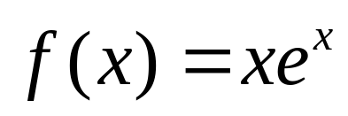
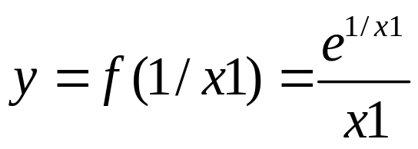
无穷大处的邻域
如果求x在无穷大处的极限，可以把作自变量替换，用x1=1/x把f(x)变为f1(x1),然后研究以x1作为自变量的函数曲线，并研究x1=0附近的极限和特性。
比如若 可令x1=1/x，得到，
，可判断x1=0时y的极限。
程序如下

Slide 21
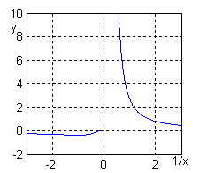
无穷大处的邻域(续)
x1=linspace(-pi,pi,1001);
plot(x1,exp(1./x1)./x1),
%得出图形，
再求x1=0邻域的y
x1=[-eps,0,eps];
y= exp(1./x1)./x1
% 用符号数学工具箱判断极限
syms x,Y=limit(x*exp(x),x,inf)
syms x,Y=limit(x*exp(x),x,-inf)

Slide 22
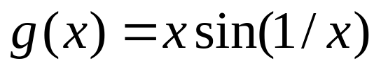
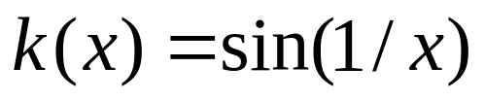
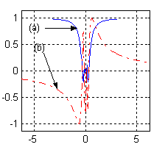
比较两种曲线在极限点的特性
【例5-1-6】设
画出其曲线；比较g和k在原点附近的特性，有什么相同点和不同点？
解：◆原理：先画出
它们的概略曲线形状：
ezplot('x.*sin(1./x)'),
grid on, hold on
ezplot('sin(1./x)'),

Slide 23
先画出两种情况的曲线
要放大原点附近的图形，可以把自变量的范围减小，于是可列出以下的程序exn516：
x1= [-0.1:0.001:0.1];
subplot(1,2,1),plot(x1,x1.*sin(1./x1)),
subplot(1,2,2),plot(x1,sin(1./x1)),
x2=[0-e1,0, 0+e1]
g2 = x2.*sin(1./x2)
k2 = sin(1./x2)
得出的图形如下：

Slide 24
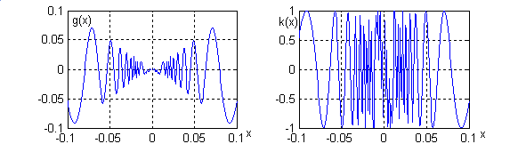
再对其邻域做计算
在原点的邻域，g的左右两点数值相等且数值很小，进一步计算，判断其极限为零。
而得到的k2,k3 在原点的左右符号相反，数值又相当大，进一步计算，判断其极限为无穷大。

Slide 25
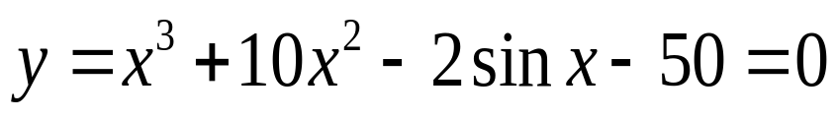
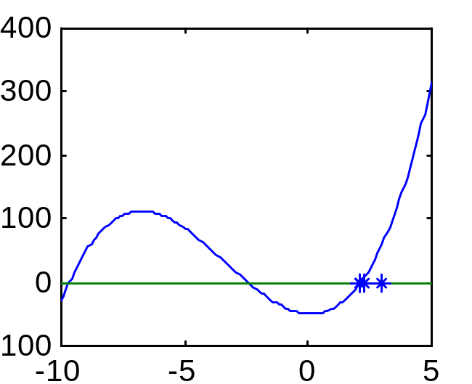
五．导数及其应用
用切线法（牛顿法）求任意非线性方程f(x)=0的解，这也可化为求任意曲线y=f(x)过零点的问题。
【例5-1-7】 用切线法求下列方程的近似数值解。
解: 可先大致看一下曲线的形状。它有三个过零点。分别在-10,-3,3附近。

Slide 26
切线法求根
切线法求根是基于如下公式：
xx = x0-f(x0)/g(x0)
其中 x0 为前一次的x试探值， xx 为得出的新近似值，g(x0) 为f(x)的导数在x0点的值。
计算步骤如下：先猜想一个在很靠近解的x值，代入上公式，得出新的近似值；再将这个近似值代入右端，再求进一步的近似值。这样的过程称为叠代。每叠代一次，精度就提高一次，直到精度满足要求，就可以停止叠代。

Slide 27
切线法求根的核心循环语句
x0=input(‘ x0= ');
while e>0.0001
f= x0.^3+10*x0.^2-2*sin(x0)-50; % 求f(x0)
g=3*x0^2+20*x0-2*cos(x0); % 求导数g(x0)
xx=x0-f/g; % 切线法求解公式
e=abs(xx-x0);x0=xx % 把新值赋予x0
plot(x0,0,'*'), pause(1) % 画出新点的位置
end

Slide 28
利用MATLAB库函数的解法
运行此程序，设x0分别为-10,-2,2,得出的解分别为 -9.4384 ,-2.5648 ,2.0707, 并可从图上看到解逐渐接近精确解的过程。本程序中用了导数的解析形式，这不是一个值得推荐的程序, 好的程序应该用数值方法求导数。读者可自行改进这个程序。
实际上可直接用fzero求f(x)的根，方法是把f(x)定义为一个子程序函数ex517f.m，其内容为
function y=ex517f(x)
y =x.^3+10*x.^2-2*sin(x)-50;
执行exn517b，它先要求用户输入x0的值，然后执行 x=fzero(‘ex518f’,x0)，
即可得出靠x0较近的数值解x。

Slide 29
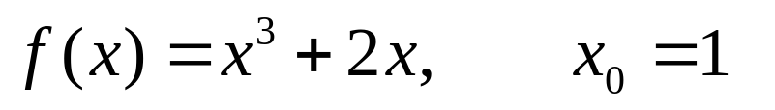
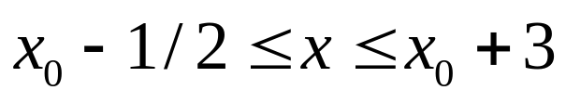

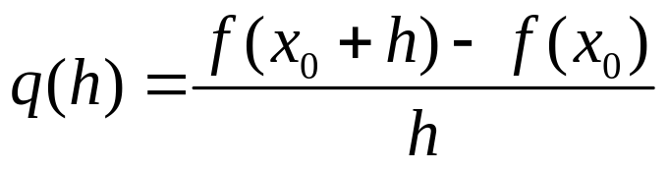
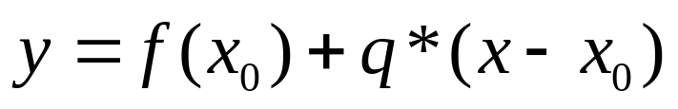
割线和切线的绘制
【例5-1-8】 画出下列曲线在x0处的割线和切线：:
设 ，
做以下的工作：
（a）在 区间内画出 ；
（b）保持不动，求差商：
作为h的函数。
（c）求h→0时q(h)的极限；
（d）对于h=3,2,1，定义并画出此割线。
（e）在三个点上分别画出曲线的切线。

Slide 30
割线和切线的绘制(续)
解：原理：先在指定的定义域内画出函数的图形，然后在附近计算不同h时的差商及其在h→0时的极限。再按割线公式画出割线图形。
◆ 程序exn518为
x=linspace(-1/2,3,100);
plot(x,x.^3+2*x),grid on,hold on %画曲线
% 取不同步长求斜率，画出多根割线。
h=[1,0.1,0.001]; % 取不同步长
for k=1:3
x1=[1,1+h(k)];f= x1.^3+2*x1;
q=diff(f)/diff(x1), % 求差商
plot(x,f(1)+q*(x-x1(1)),':'), % 画割线
end

Slide 31
割线和切线的绘制(续)
% 在多个点上，取h=0.1求斜率，画出割线。
for k=0:2
x1=[k,k+0.1];f= x1.^3+2*x1;% 取不同位置x1
q=diff(f)/diff(x1), % 求差商
subplot(1,2,2),plot(x,x.^3+2*x),grid on,hold on
plot(x,f(1)+q*(x-x1(1)),':r'), % 画割线
end

Slide 32
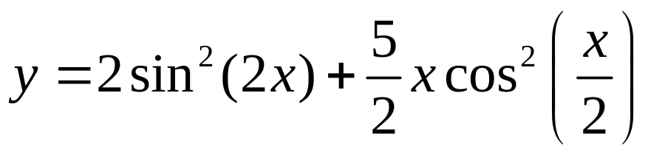
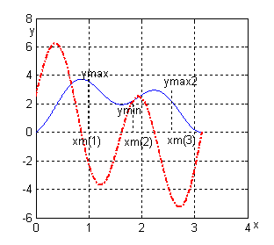
求极值的方法
【例5-1-9】求函数
位于区间[0,π]内的近似极值。
采用数值方法来解这个问题，
画图并求其极值。程序如下。
clear,clf,x=linspace(0,pi,10000);
y=2*sin(2*x).^2+5/2*x.*cos(x/2).^2;
plot(x,y),grid on,hold on
程序运行后得到右图的曲线。

Slide 33
求极值的方法1—直接法
由y的数据直接求极值(exn519a)：
求极值大小：>> ymax=max(y)
得为：ymax = 3.7323
求极值处的x坐标，先用find函数找到变量的下标：
% 找最大值处y的下标
>> nm1=find(y==max(y))
% 求该下标处的x的值
>> xm1=x(nm1)
得到：nm1=2752, xm1 = 0.8643。

Slide 34
直接法求局部极值
其他两个极值点是局部极值，只能在划分出的局部区域中寻找。先取两个边界点x01=1和x02=2，求两点处的下标值，并求两点之间的极小值：
>> n01=find(abs(x-1)<2e-4); % 边界处y的下标
>> n02=find(abs(x-2)<2e-4);
>> ymin=min(y([n01:n02])) % 求x=1~2之间ymin
% 求y的最小值处的下标及x值
>> nm2=find(y([n01:n02])==ymin)+n01-1
>> xm2=x(nm2

Slide 35
直接法求局部极值的库函数
MATLAB已提供了求极小值的函数fminbnd，可以用一条语句求出极小值（参阅4-4-2节）。求极大值时只需将函数的值反号。因此键入下面三条语句就可代替前面的八条语句。
[xm1,ym1]=...
fminbnd('-(2*sin(2*x).^2+5/2*x.*cos(x/2).^2)',0,1)
[xm2,ym2]=...
fminbnd('2*sin(2*x).^2+5/2*x.*cos(x/2).^2',1,2)
[xm3,ym3]=...
fminbnd('-(2*sin(2*x).^2+5/2*x.*cos(x/2).^2)',2,3)

Slide 36
方法2—用Dy=0特性求极值
(2) 方法二，本方法则利用导数为零性质，但用数值方法求导，其程序如下(exn519b)：
>> h=pi/(10000-1);Dy=diff(y)/h; % 先求导数
>> plot(x(1:end-1),Dy, '-.r') % 绘制导数曲线
%绘图时注意导数比原函数的长度小1，
检测的门限值需要经过试探。因为x的取值是离散的，不但不可能正好取到Dy=0的点，用户也不知道最靠近零的那个点的Dy值有多大。
>> kh=input('过零点检测门限取h的kh倍,kh= ')
>> nm=find(abs(Dy)<kh*h)+1, % 求过零点下标
>> ym=y(nm) % 求该点函数值，

Slide 37
用Dy=0特性求极值(续)
试探的结果，若kh=1,得出的nm只包含两项，意味着只找到两个过零点，有一个没找到，需加大，取kh=8倍，nm又出现了4项，后两项实际上是一个零点。于是有：
>> nm=find(abs(Dy)<8*h), ym=y(nm)，xm=x(nm)
n = 2751 5169 7145 7146
ym = 3.7323 1.9446 2.9571 2.9571
xm = 0.8640 1.6237 2.2446 2.2449
最后一项可以去掉，得到所需的三个极值解。

Slide 38
方法3—用符号数学
好处是求过零点不要试凑，用fsolve语句，程序exn519c
>> y='2*sin(2*x)^2+5/2*x*cos(x/2)^2' ;
>> Dy=diff(y);
>> ezplot(y,[0,pi]),hold on, ezplot(Dy,[0,pi]),grid on
根据Dy=0的条件解出相应的xm值。因y在x=1,1.5.2.2附近各有一个极值点,要用三条fsolve语句分别求出:
>> x1=fsolve('4*sin(4*x)+5/4*cos(x)+5/4-5/4*x*sin(x)',1)
>> x2=fsolve('4*sin(4*x)+5/4*cos(x)+5/4-5/4*x*sin(x)',1.5)
>> x3=fsolve('4*sin(4*x)+5/4*cos(x)+5/4-5/4*x*sin(x)',2.2)
答案分别为: 0.8642, 1.6239, 2.2449
>> ym = subs(y,x,[x1,x2,x3]),
得: ym = 3.7323 1.9446 2.9571

Slide 39
应用篇中与本节相关的例题
①【例6-2-2】，平面上质点运动轨迹的绘制，即知道参数方程x=x(t)及y=y(t)，画出y=f(x)。
②【例6-2-3】 平面上质点运动轨迹及李萨如图形的绘制。与上题相仿，其特点在于这两个参数方程都是周期性的函数，因此得出的李萨如图形。
③【例6-6-1】，声波的波形叠加造成的拍频。两个波形分别为x1=f1(t)及x2=f2(t)，两个波形叠加后的x=x1+x2=f1(t)+f2(t)，画出图形就可以直接看出其合成效果和拍频，也可使之变成可听到的声音而直接感受。
④【例6-6-2】 运动声源造成的声波的波形叠加多普勒效应。这从图形上不大好观察，要转化成声音才能很清楚地感受。

Slide 40
应用篇中与本节相关的例题(续)
⑤【例7-1-4】 四连杆机构的运动分析时，由四根连杆的几何位置方程（非线性方程）解出角位置数组，然后经过求导得出角速度和角加速度。
⑥【例8-3-1】 可控硅电流波形的绘制。特别注意其中出现了不连续点，对不连续点的绘制需要在该点设置左右边界，才能得出正确图形。
⑦【例8-4-2】 给出了平面上参数不同的曲线族综合绘制的方法，得出了著名的阻抗园图
⑧【例9-1-1】 典型连续信号波形的绘制。注意要用stairs函数来绘制不连续的阶跃波形。
⑨【例9-2-1】 典型离散信号波形的绘制。注意要用stem函数来绘制脉冲。

